Slide 1
Иерархия памяти CUDA. Текстуры в CUDA. Цифровая обработка сигналов
Лекторы:
  Боресков А.В. (ВМиК МГУ)
  Харламов А.А. (NVidia)

Slide 2
Типы памяти в CUDA
Тип памяти | Доступ | Уровень выделения | Скорость работы
Регистры | R/W | Per-thread | Высокая(on-chip)
Локальная | R/W | Per-thread | Низкая (DRAM)
Shared | R/W | Per-block | Высокая(on-chip)
Глобальная | R/W | Per-grid | Низкая (DRAM)
Constant | R/O | Per-grid | Высокая(L1 cache)
Texture | R/O | Per-grid | [-]Низкая(DRAM) [+]L1 cache

Slide 3
Архитектура
Сегодня мы рассмотрим Texture Unit

Slide 4

Архитектура Tesla 10
CPU
Bridge
Host Memory
Work Distribution
TPC
TPC
TPC
TPC
TPC
TPC
TPC
TPC
TPC
TPC
Interconnection Network
ROP
L2
ROP
L2
ROP
L2
ROP
L2
ROP
L2
ROP
L2
ROP
L2
ROP
L2
DRAM
DRAM
DRAM
DRAM
DRAM
DRAM
DRAM
DRAM
Notes:
TPC модули объединяются. В текущей моделе Tesla 10 – 10 TPC блоков.
Теперь рассмотрим как вычислительные блоки TPC связаны с памятью.
Память разбита на 8 партиций DRAM. К каждой партиции ведет свой ROP интерфейс.
Чтобы соеденить каждую партицию с каждым TPC узлом между ними проложен X образный канал Interconnection Network.
В конечном счете управление этими ресурсами лежит на CPU, а передача данных ведется по шине PCI-E

Slide 5


Архитектура Tesla
Мультипроцессор Tesla 10
Streaming Multiprocessor
Instruction $
Constant $
Texture Processing Cluster
Instruction Fetch
TEX
SM
Shared Memory
SP
SFU
SP
SFU
SM
SP
SP
SP
SP
SM
SP
SP
Register File
Double Precision
Notes:
Если рассмотреть архитектуру следующего поколения то тут изменения небольшие:
В TCP теперь находится 3 SM модуля
А каждый SM модуль дополнительно содержит сопроцессор для вычислений с двойной точностью. Он не случайно обозначен на рисунке в одиночестве – операции с двойной точностью работают ~в 8 раз медленнее. Однако это не повод для расстройства:
Одинарной точности для бОльшего круга задач вполне достаточно
Можно использовать двойную точность только там где это действительно необходимо
Параллельные алгоритмы интересны тем, что работая с одинарной точностью, зачастую можно достичь бОльшей точности по сравнению с последовательными алгоритмами. Пример тому – параллеьлное пирамидальное суммирование. Мы рассмотрим его на след. лекции.
Однако наличие этого модуля означает, что вы несете ответственность за написанный вами код: если вы везде используете double величины – компилятор nvcc честно будет считать в double. Пишите type-safe код!

Slide 6
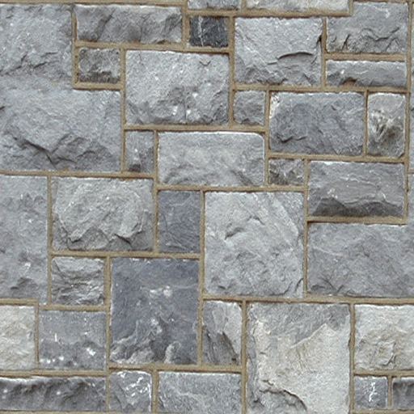
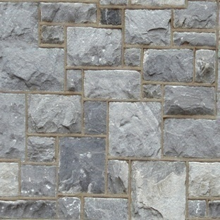
Texture в 3D
В CUDA есть доступ к fixed-function HW: Texture Unit
v
0.66,1
0,1
1,1
0.66,1
0,0
1,0
0,0
1,0
0,0
1,0
u
Notes:
Я не знаю насколько аудитория знакома с предметом компьютерной графики. Подозреваю, что бОльшая часть должны были прослушать курс машграфа к этому времени.
Тем не менее – небольшой исторический экскурс.
Текстурирование исторически возникло как техника закраски треугольников. Представьте, что у вас есть картинка и треугольник. Из треугольников вы лепите трехмерный оюъект например стенку средневекового города. Вот вы хотит

Slide 7
Texture HW
Латентность больше, чем у прямого обращения в память
  Дополнительные стадии в конвеере:
    Преобразование адресов
    Фильтрация
    Преобразование данных
Но зато есть кэш
  Разумно использовать, если:
    Объем данных не влезает в shared память
    Паттерн доступа хаотичный
    Данные переиспользуются разными потоками

Slide 8
Texture в CUDA (cudaArray)
Особый контейнер памяти: cudaArray
Черный ящик для приложения
Позволяет организовывать данные в 1D/ 2D/3D массивы данных вида:
  1/2/4 компонентные векторы
  8/16/32 bit signed/unsigned integers
  32 bit float
  16 bit float (driver API)
Доступ по семейству функций tex1D()/tex2D()/tex3D()
Notes:
Собственно для работы с такой памятью и были введены векторные типы данных в CUDA

Slide 9
Texture в CUDA (cudaArray)
Особенности текстур:
  Обращение к 1D / 2D / 3D массивам данных по:
    Целочисленным индексам
    Нормализованным координатам
  Преобразование адресов на границах
    Clamp
    Wrap
  Фильтрация данных
    Point
    Linear
  Преобразование данных
    Данные могут храниться в формате uchar4
    Возвращаемое значение – float4

Slide 10
Texture в CUDA
Нормализация координат:
  Обращение по координатам, которые лежат в диапазоне [0,1]
v
0,1
1,1
0,0
1,0
u

Slide 11
Texture в CUDA
Преобразование координат:
  Координаты, которые не лежат в диапазоне [0,1] (или [w, h])
v
Clamp:
Координата «обрубается» по допустимым границам
Wrap
- Координата «заворачивается» в допустимый диапозон
0,1
1,1
[1.0, 0.7]
[1.1, 0.7]
[0.1, 0.3]
[1.1, 0.3]
0,0
1,0
u

Slide 12
Texture в CUDA
Фильтрация:
  Если вы используете float координаты, что должно произойти если координата не попадает точно в texel?
v
Point:
Берется ближайший texel
Linear:
- Билинейная фильтрация
0,1
1,1
Приблизимся вот в эту точку
0,0
1,0
u
Notes:
Почему можно попасть не в центр тексела?
Представтье что вы используете нормализованные координты (x, y). Тогда аппаратура за вас будет считать к какому реальному текселу обращаться: (x * image_w , y * image_h)
Такие координаты скорее всего не будут целочисленными → вы не попали в центр тексела.

Slide 13
Texture в CUDA
Фильтрация
v
Point:
Берется ближайший texel
[0.1, 0.3]
u

Slide 14
Texture в CUDA
Фильтрация
v
Linear:
Билинейная фильтрация
(P₁*(1-α)+P₂*(α)) * (1-β) +
(P₃*(1-α)+P₄*(α)) * (β)
P1
α
P2
β
P3
P4
[0.1, 0.3]
u

Slide 15
Texture в CUDA
Преобразование данных:
  cudaReadModeNormalizedFloat :
    Исходный массив содержит данные в integer, возвращаемое значение во floating point представлении (доступный диапазон значений отображается в интервал [0, 1] или [-1,1])
  cudaReadModeElementType
    Возвращаемое значение то же, что и во внутреннем представлении

Slide 16
Texture в CUDA (linear)
Можно использовать обычную линейную память
Ограничения:
  Только для одномерных массивов
  Нет фильтрации
  Доступ по целочисленным координтам
  Обращение по адресу вне допустимого диапазона возвращает ноль

Slide 17
Texture в CUDA
HOST
DEVICE
cudaArray
Kernel2<<<,>>>
cudaBindTextureToArray
tex1D()
tex2D()
tex3D()
textureReference
cudaBindTexture
tex1Dfetch()
devPtr
Kernel1<<<,>>>

Slide 18
Texture в CUDA (linear)
!
texture<float, 1, cudaReadModeElementType> g_TexRef;
__global__ void kernel1 ( float * data )
{
int idx = blockIdx.x * blockDim.x + threadIdx.x;
data [idx] = tex1Dfetch(g_TexRef, idx);
}
int main(int argc, char ** argv)
{
float *phA = NULL, *phB = NULL, *pdA = NULL, *pdB = NULL;
// -- memory allocation
for (int idx = 0; idx < nThreads * nBlocks; idx++)
phA[idx] = sinf(idx * 2.0f * PI / (nThreads * nBlocks) );
CUDA_SAFE_CALL( cudaMemcpy ( pdA, phA, nMemSizeInBytes, cudaMemcpyHostToDevice ) );
CUDA_SAFE_CALL( cudaBindTexture(0, g_TexRef, pdA, nMemSizeInBytes) );
dim3 threads = dim3( nThreads );
dim3 blocks = dim3( nBlocks );
kernel1 <<<blocks, threads>>> ( pdB );
CUDA_SAFE_CALL( cudaThreadSynchronize() );
CUDA_SAFE_CALL( cudaMemcpy ( phB, pdB, nMemSizeInBytes, cudaMemcpyDeviceToHost ) );
// -- results check & memory release
return 0;
}
!
!
!
!
!
Notes:
Texture reference – это переменная которую мы будем использовать для доступа к памяти через текстурный юнит. По сути это структура которая содержит поля, задающие
Способ адресации: по целочисленным координатам или по нормализованным
Режим фильтраци
Режим адресации когда адрес выходит за допустимые границы
Дескриптор канала – те какой типа: одно- дву- четырех- компонентные вектора возращает обращение к текстуре
Дальше у нас простое ядро – оно читает из текстуры по некоторому индексу и пишет значение в память
Дальше собсвтенно текст маленькой программы – задаем четыре указателя. Если кто-то не в курсе – то тут буквой p в начале имени переменно й мы указываем что переменная суть pointer, а буквами h / d что переменная существует на host’e / device’e
Дальше инициализируем массив phA таблицей синусов
И копируем его в массив pdA на GPU
Тут ключвой момент – мы привязывам линейный массив к идентификатуру текстуры. Мы указали нулевое смещение, имя текстурного идентификатора, указатель в память на GPU и размер в байтах.
Теперь запускаем наше ядро и ждем пока оно закончит свое выполнение. Считываем результат назад.
Проверяем, что то что мы прочитали из массива c device’a равно исходным данным.

Slide 19
Texture в CUDA (cudaArray)
!
texture<float, 2, cudaReadModeElementType> g_TexRef;
__global__ void kernel ( float * data )
{
int idx = blockIdx.x * blockDim.x + threadIdx.x;
data [idx + blockIdx.y * gridDim.x * blockDim.x] = tex2D(g_TexRef, idx, blockIdx.y);
}
int main ( int argc, char * argv [] )
{
float *phA = NULL, *phB = NULL, *pdA = NULL, *pdB = NULL; // linear memory pointers
cudaArray * paA = NULL; // device cudaArray pointer
// -- memory allocation
cudaChannelFormatDesc cfDesc = cudaCreateChannelDesc(32, 0, 0, 0, cudaChannelFormatKindFloat);
CUDA_SAFE_CALL( cudaMallocArray(&paA, &cfDesc, nBlocksX * nThreads, nBlocksY) );
for (int idx = 0; idx < nThreads * nBlocksX; idx++) {
phA[idx] = sinf(idx * 2.0f * PI / (nThreads * nBlocksX) );
phA[idx + nThreads * nBlocksX] = cosf(idx * 2.0f * PI / (nThreads * nBlocksX) ); }
CUDA_SAFE_CALL( cudaMemcpyToArray ( paA, 0, 0, phA, nMemSizeInBytes, cudaMemcpyHostToDevice ) );
CUDA_SAFE_CALL( cudaBindTextureToArray(g_TexRef, paA) );
dim3 threads = dim3( nThreads );
dim3 blocks = dim3( nBlocksX, nBlocksY );
kernel2<<<blocks, threads>>> ( pdB );
CUDA_SAFE_CALL( cudaThreadSynchronize() );
CUDA_SAFE_CALL( cudaMemcpy ( phB, pdB, nMemSizeInBytes, cudaMemcpyDeviceToHost ) );
// -- results check & memory release
return 0;
}
!
!
!
!
!
!
Notes:
Texture reference – это переменная которую мы будем использовать для доступа к памяти через текстурный юнит. В данном случае внимание стоит обратить на то что текстура стала 2D
Дальше у нас простое ядро – оно читает из текстуры по некоторому индексу и пишет значение в память. Обратите внимание – чтение происходит по целочисленным координатам и по 2 мерным координатам.
Дальше собсвтенно текст маленькой программы – задаем четыре указателя. А вот ниже уже что-то новое – это cudaArray *. кудаЭрэй это непрозначный контейнер который позволяет организовывать данные в одно – дву – трехмерные массивы одно – дву – четырех компонентных векторов. Собственно cudaChannelFormatDesc и задает формат – на одну компоненту выделить 32 бита, на другие по нулю – и элемент типа float.
Дальше инициализируем массив phA таблицей синусов, а вторую строку phA таблицей синусов. Можете думать, что это некий набор комплексных чисел заданных на еденичном круге.
И копируем его в массив pdA в cudaArray на GPU.
Тут ключвой момент – мы привязывам линейный массив к идентификатуру текстуры.
Теперь запускаем наше ядро и ждем пока оно закончит свое выполнение. Считываем результат назад.
Проверяем, что то что мы прочитали из массива c device’a равно исходным данным.

Slide 20
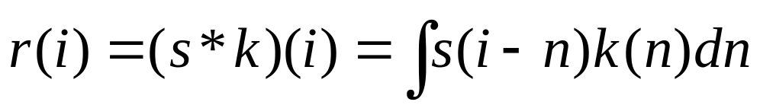
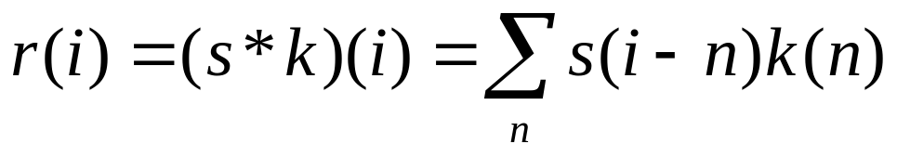
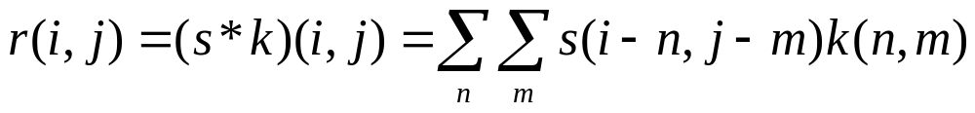
Свертка
В DSP свертка - это один из основных инструментов
Определение свертки:
В Дискретном случае:
В 2D для изображений:

Slide 21
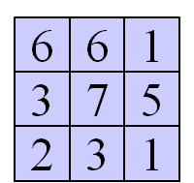
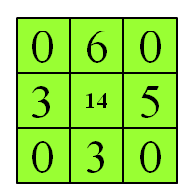
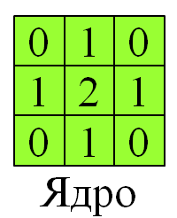
Свертка
Исходный сигнал
Окно
Выходной сигнал
1
2
4
5
5
7
1
4
5
2
1
2
3
4
1
2
5
4
6
6
1
7
1
8
1
2
3
7
5
5
9
6
31
31
1
3
2
3
1
9
6
4
9
5
9
2
5
3
7
6
4
2
3
6
8
4
4
9
6
6
8
7
2
3
9
5

Slide 22
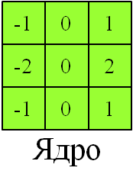
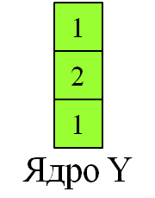
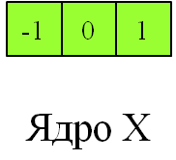
Свертка
Вычислительная сложность:
  W x H x N x K – умножений
Сепарабельные фильтры
Размер входного сигнала
Размер ядра

Slide 23
Примеры
Gaussian Blur
Edge Detection

Slide 24
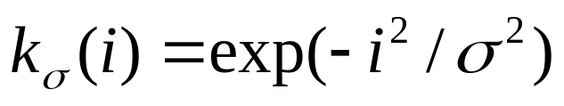
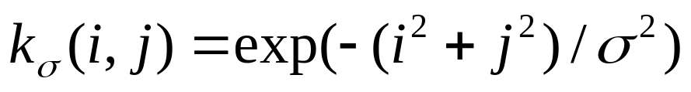
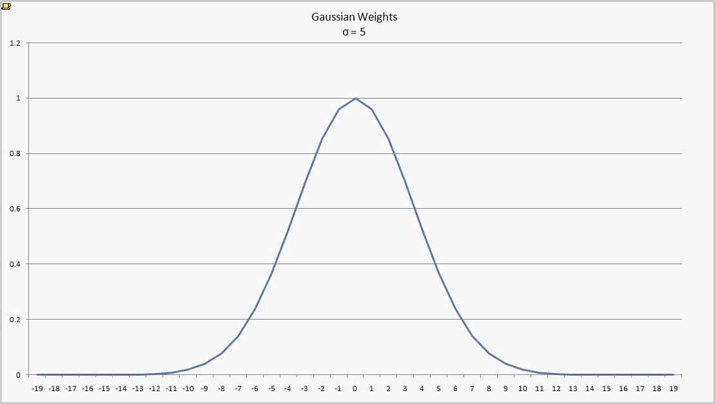
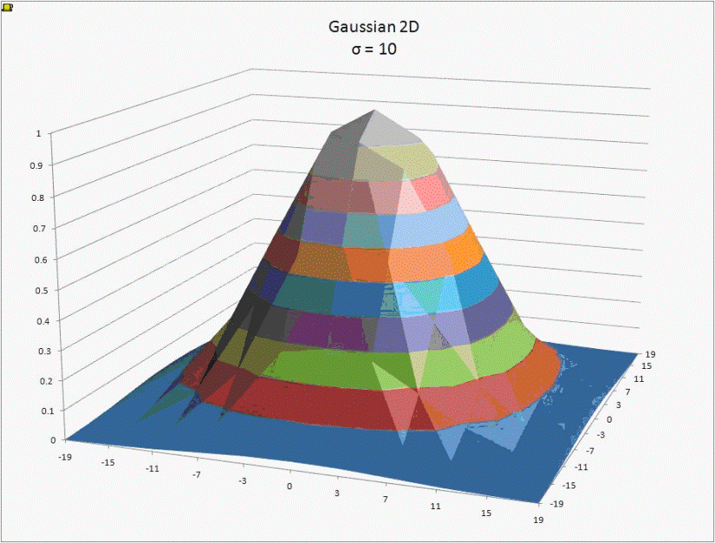
Gaussian Blur
Blur (размытие) изображение
Свертка с ядром:

Slide 25
Gaussian Blur
#define SQR(x) ((x) * (x))
texture<float, 2, cudaReadModeElementType> g_TexRef;
__global__ void GaussBlur( float * pFilteredImage, int W, int H, float r)
{
int idx = blockIdx.x * blockDim.x + threadIdx.x;
int idy = blockIdx.y * blockDim.y + threadIdx.y;
float wSum = 0.0f;
float rResult = 0.0f;
for (int ix = -r; ix <= r; ix++)
for (int iy = -r; iy <= r; iy++)
{
float w = exp( -(SQR(ix) + SQR(iy)) / SQR(r) );
rResult += w * tex2D(g_TexRef, idx + ix, idy + iy);
wSum += w;
}
rResult = rResult / wSum;
pFilteredImage[idx + idy * W] = rResult;
}
!
!
!
!
!

Slide 26

Свертка: Вопрос Вам
Notes:
Как организовать блоки?
Ответ 16х4 для того чтобы получить коалескинг на запись

Slide 27
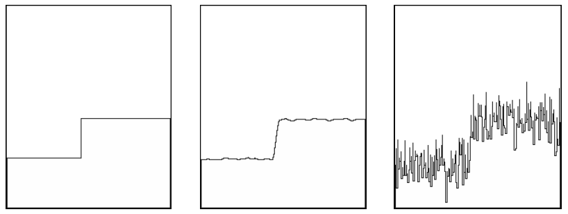
Edge Detection
Обнаружение границ – поиск разрывов в яркости изображения
Идеальная граница
«реальная» граница
«шумная» граница

Slide 28
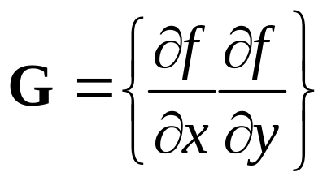
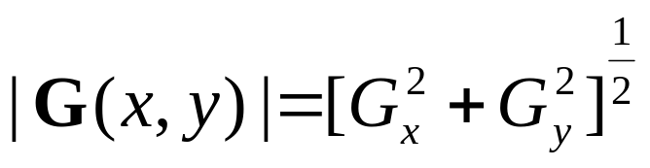
Edge Detection
Градиент функции f(x,y)
  Это вектор который показывает направление роста
  Определяется как
G_{y}
G
θ(x,y) = tan⁻¹(G_{y}/G_{x})
G_{x}

Slide 29
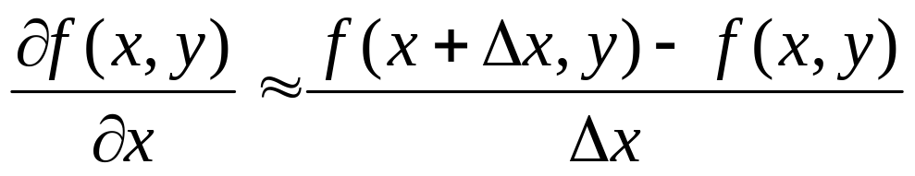
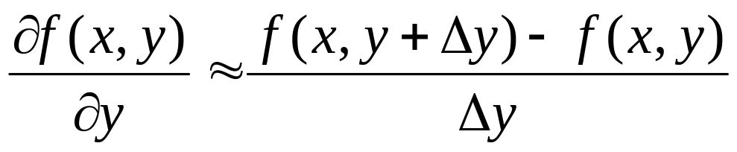
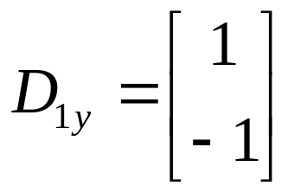
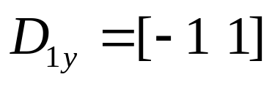
Edge Detection
Разностная производная:
Свертка с ядром:

Slide 30
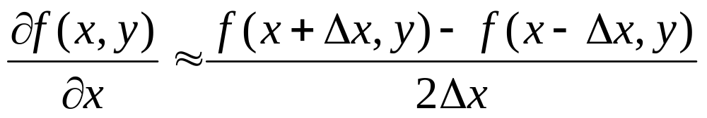
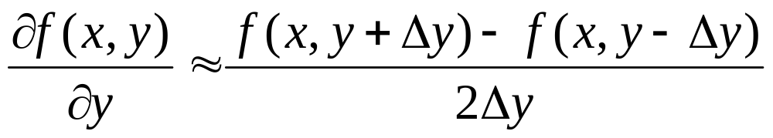
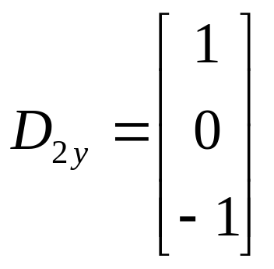
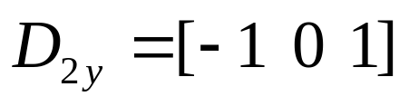
Edge Detection
Разностная производная:
Свертка с ядром:

Slide 31
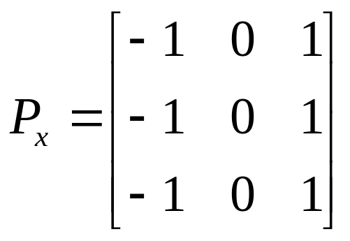
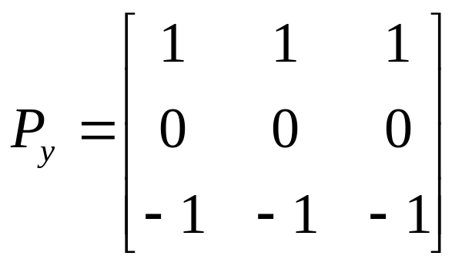
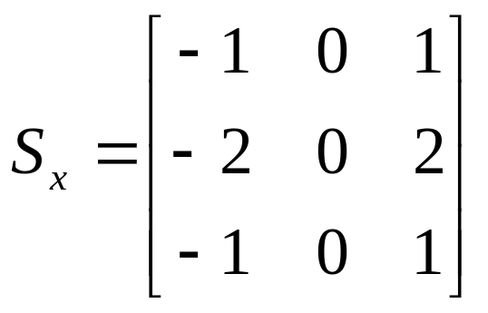
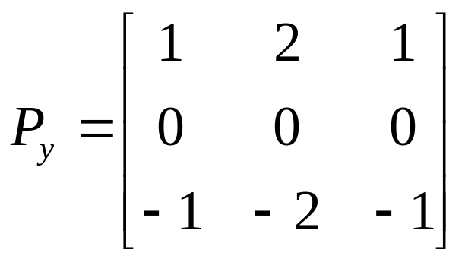
Edge Detection
Prewitt mask:
Sobel mask:

Slide 32
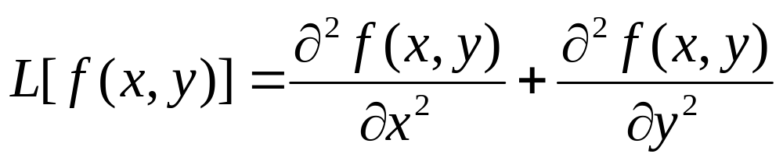
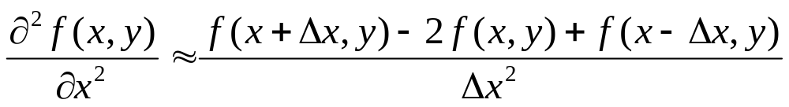
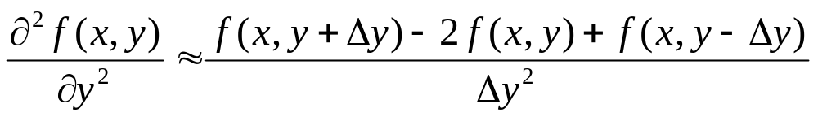
Edge Detection
Оператор Лапласа:

Slide 33
Свертка Оптимизации
Использовать сепарабельные фильтры
  Существенно меньше алгоритмическая сложность
Использовать shared память

Slide 34
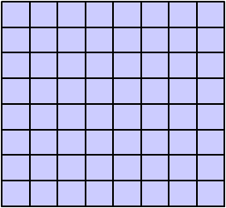
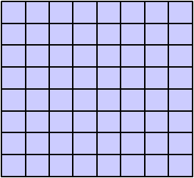
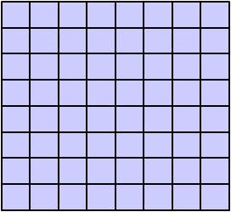
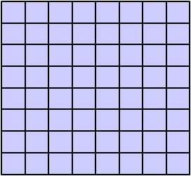
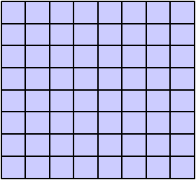
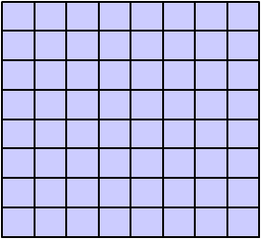
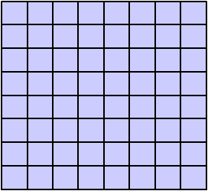
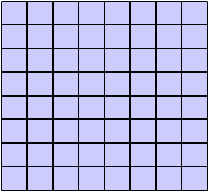
Свертка Оптимизации
Исходное изображение
Notes:
Возьмем исходное изображание. Пусть для простоты его размеры кратны 8.
Это и

Slide 35
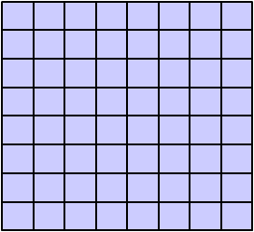
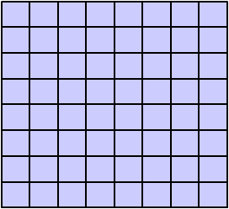
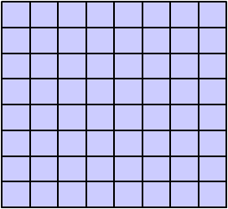
Свертка Оптимизации
Исходное изображение

Slide 36
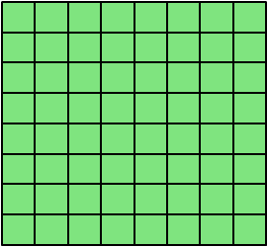
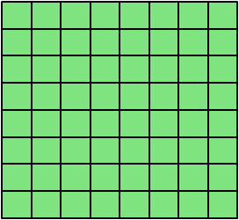
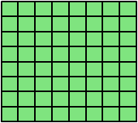
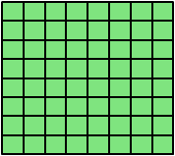
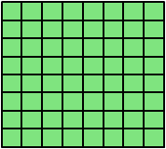
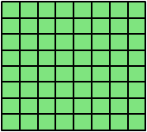


Свертка Оптимизации
Ядро фильтра
«Фартук» фильтра
Notes:
Голубые клетки это текселы которые обрабатывает текущий блок
Зеленые текселы – это ядро фильтра. Зная ядро мы видим что для того чтобы посчитать свертку для синего блока – нам нужно существенно больше текселов – которые образуют т.н. «фартук».

Slide 37
Свертка Оптимизации
Notes:
Тут могут всякие проблемы возникать связанные с загрузкой памяти – что делать если размер фартука не кратен размеру блока и так далее.

Slide 38


Discrete Cosine Transform
Широко используется в ЦОС
Является основой современных алгоритмов сжатия данных с потерями (JPEG, MPEG)
JPEG, 2/10

Slide 39



Discrete Cosine Transform
Представитель семейства пространственно-частотных 1D преобразований, задается формулами:
Прямое:
Обратное:
Нормировочные коэффициенты:

Slide 40

Discrete Cosine Transform
8-точечный случай: u=0

Slide 41

Discrete Cosine Transform
8-точечный случай: u=1

Slide 42

Discrete Cosine Transform
8-точечный случай: u=2

Slide 43

Discrete Cosine Transform
8-точечный случай: u=3

Slide 44

Discrete Cosine Transform
8-точечный случай: u=4

Slide 45

Discrete Cosine Transform
8-точечный случай: u=5

Slide 46

Discrete Cosine Transform
8-точечный случай: u=6

Slide 47

Discrete Cosine Transform
8-точечный случай: u=7

Slide 48



Discrete Cosine Transform
N-мерное преобразование обладает свойством сепарабельности
2D-визуализация коэффициентов для случая 8х8 (изображение справа)
Коэффициенты A[8x8] преобразования вычисляются один раз

Slide 49
Discrete Cosine Transform
2 способа вычисления:
  Наивный, по формуле с предыдущего слайда (вычисление значения коэффициента путем подстановки индексов в формулу)
  С использованием сепарабельности
  Оба способа представлены в примере

Slide 50
Discrete Cosine Transform
Наивный: 64 нити на блок (8х8)
  Загрузка одного пикселя из текстуры
  Барьер
  Вычисление линейной комбинации столбца threadIdx.y матрицы A (он же – строка A^{T} ) со столбцом threadIdx.x матрицы A, запись
  Барьер
  Запись коэффициента в глобальную память

Slide 51

Discrete Cosine Transform
Сепарабельный (блок обрабатывает несколько блоков 8х8, один тред обрабатывает вектор 8х1 или 1х8 целиком)

Slide 52
Discrete Cosine Transform: Вопрос Вам
Notes:
Если кто-то видел пример CUDA 8x8 DCT в SDKа то вы наверное заметили что там текстура не используется. Кто знает почему?

Slide 53
Assignement #1 доступно
Срок сдачи – следующий вторник

Slide 54
Ресурсы нашего курса
CUDA.CS.MSU.SU
  Место для вопросов и дискуссий
  Место для материалов нашего курса
  Место для ваших статей!
    Если вы нашли какой-то интересный подход!
    Или исследовали производительность разных подходов и знаете, какой из них самый быстрый!
    Или знаете способы сделать работу с CUDA проще!
www.steps3d.narod.ru
www.nvidia.ru
Notes:
(Visual Assist настройка, CUDA VS 2005 Project Wizard)

Slide 55
Вопросы

